Slide 1
klick!

Slide 3
Laut einer Studie der Universität Hannover
kommen die Kinder auf lange Sicht beruflich weiter, die im Zweifel den „leichteren“ Bildungsgang gewählt haben.
Prof. Dr. Patrick Puhani

Slide 4
Nicht immer am
Leistungslimit arbeiten!
Auf Erfolge
aufbauen!
Selbstvertrauen entwickelt
sich durch Bestätigung!

Slide 5
Realschule
Orientierungsstufe 5
Kein Sitzenbleiben / Leistungsmessung im M-Niveau
Orientierungsstufe 6
Versetzungsentscheidung bestimmt:
G oder M Niveau
Kl. 7 – 10 Kurs-System
HS-Abschluss nach Kl. 9
RS-Abschluss
nach Kl. 10

Slide 6
Kl. 7 – 9 Kurs-System
Deutsch, Englisch, Mathematik
7a
7b
7c
M-Niveau
M-Niveau
M-Niveau
Lerngruppe G-Niveau

Slide 8
Wahlfächer ab Klasse 7
Technik
3 Std. pro Woche
Französisch
Klasse 6 - Vorkurs: 2 h pro Woche
Französisch
3 Std. pro Woche
Alltagskultur Ernährung und Soziales
3 Std. pro Woche

Slide 10
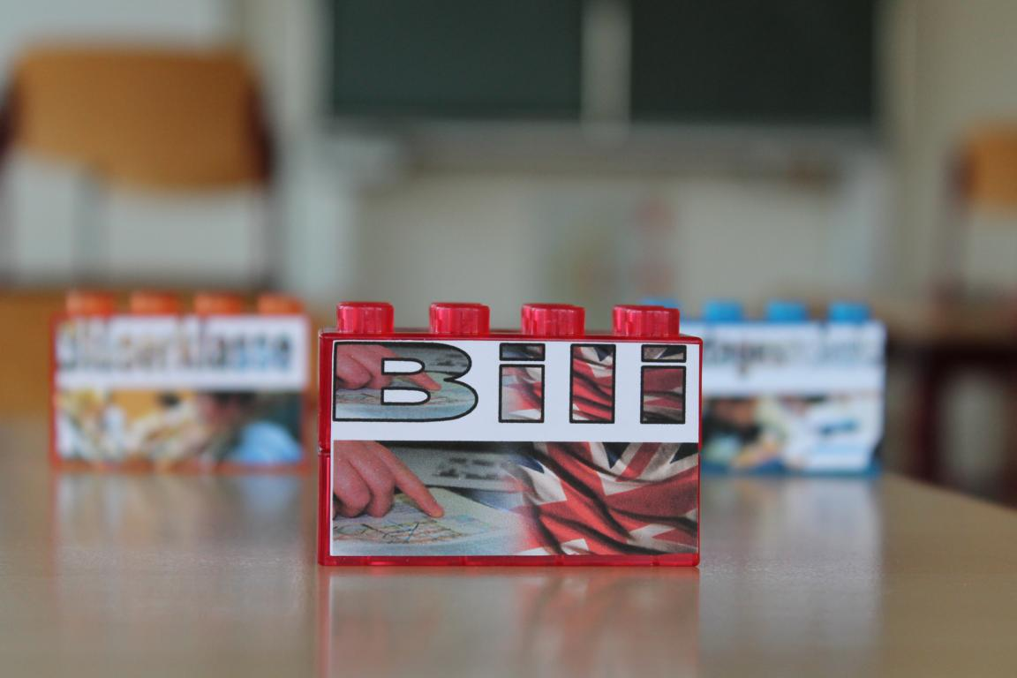

Slide 11
Interesse?
Vorgabe:
Für den bilingualen Zug sind besonders leistungsstarke und leistungsmotivierte Schülerinnen und Schüler auszuwählen
gute RS - oder Gymn.-Bildungsempfehlung
WRS-Empfehlung
Auswahlverfahren:
Beratungsgespräch
Zeugnis Kl. 3 mit Verbalbeurteilung + Halbjahresinformation Klasse 4
Anmeldetage Klassenstufe 5 am 10. und 11.März 2021

Slide 13
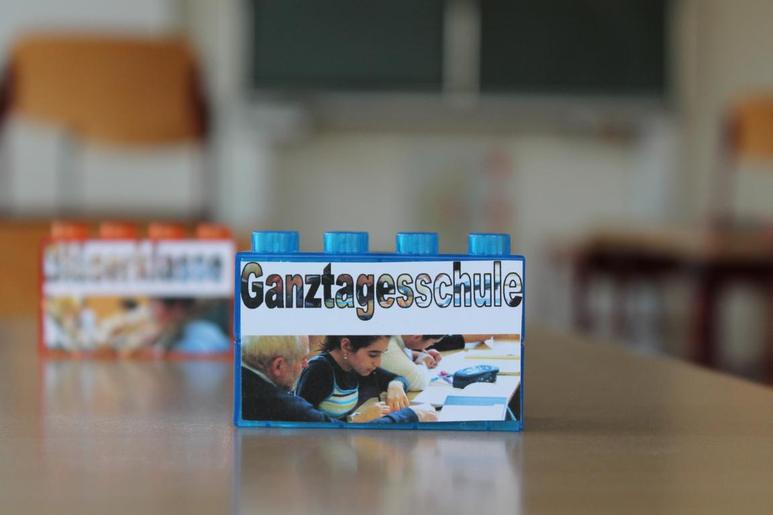

Slide 14
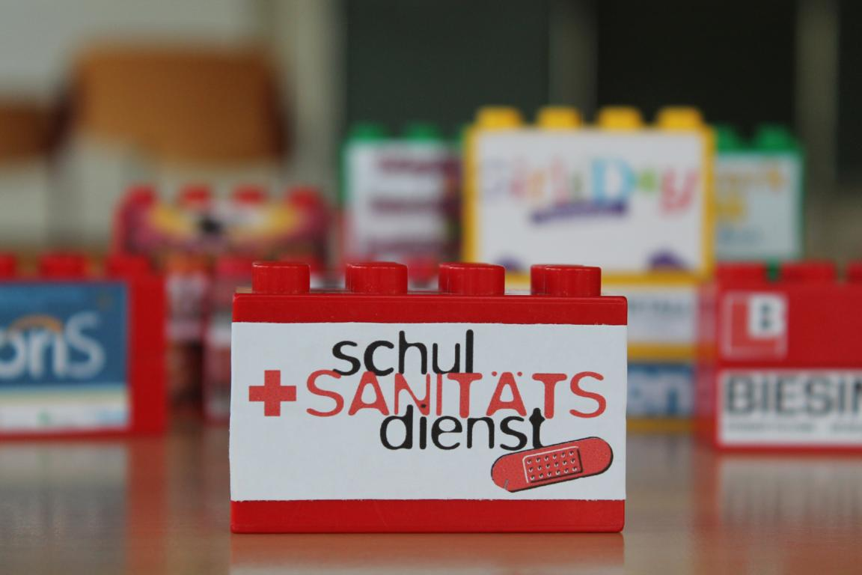

Slide 15
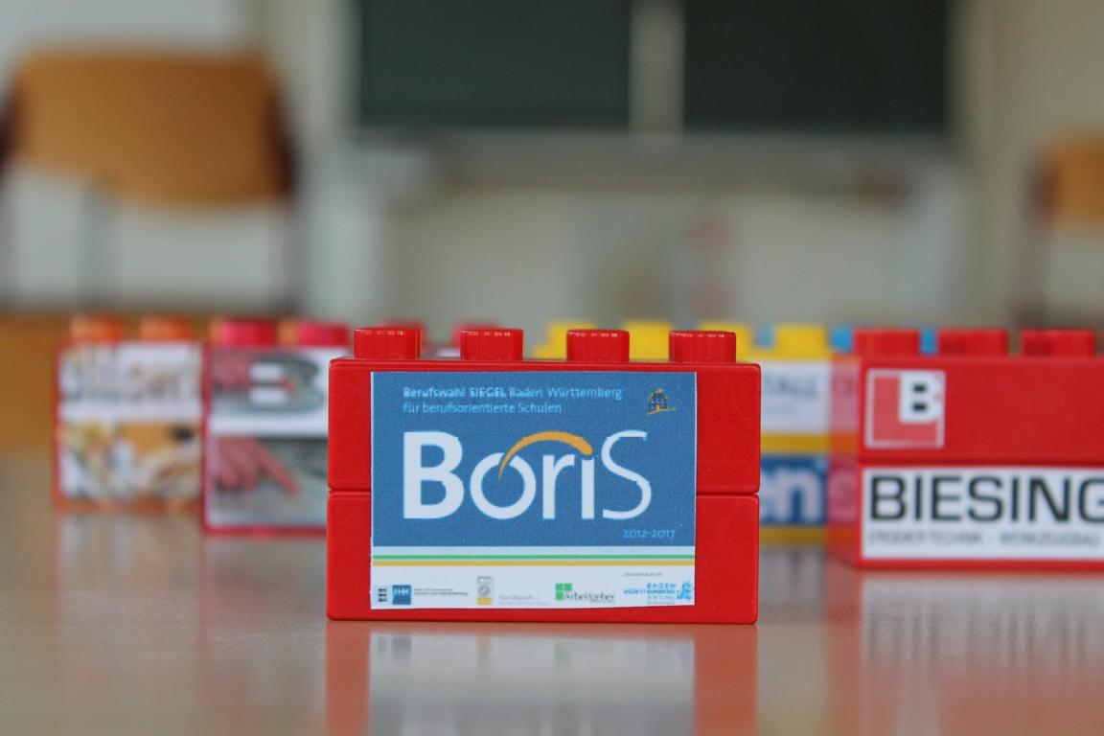
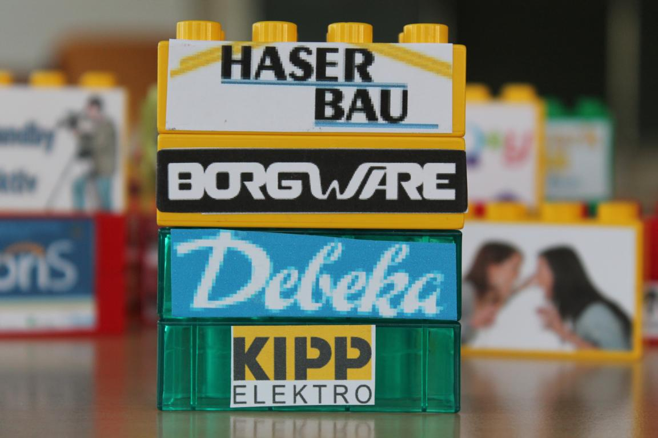
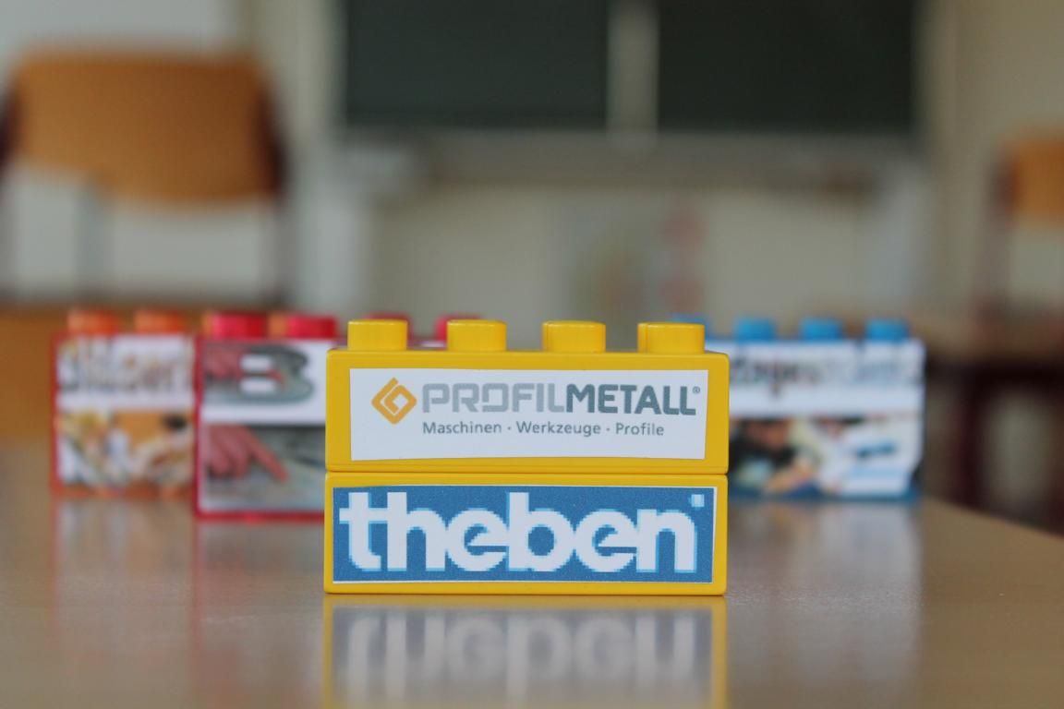
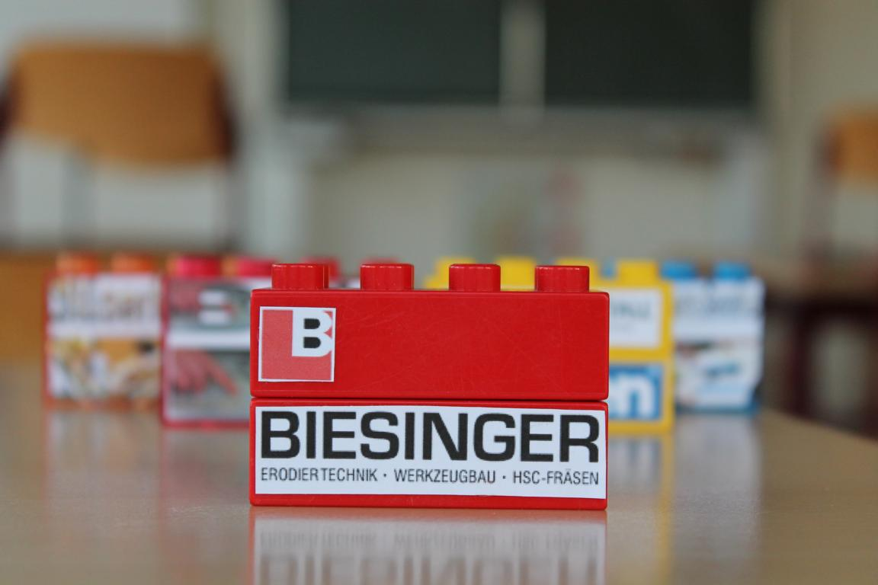

Slide 16
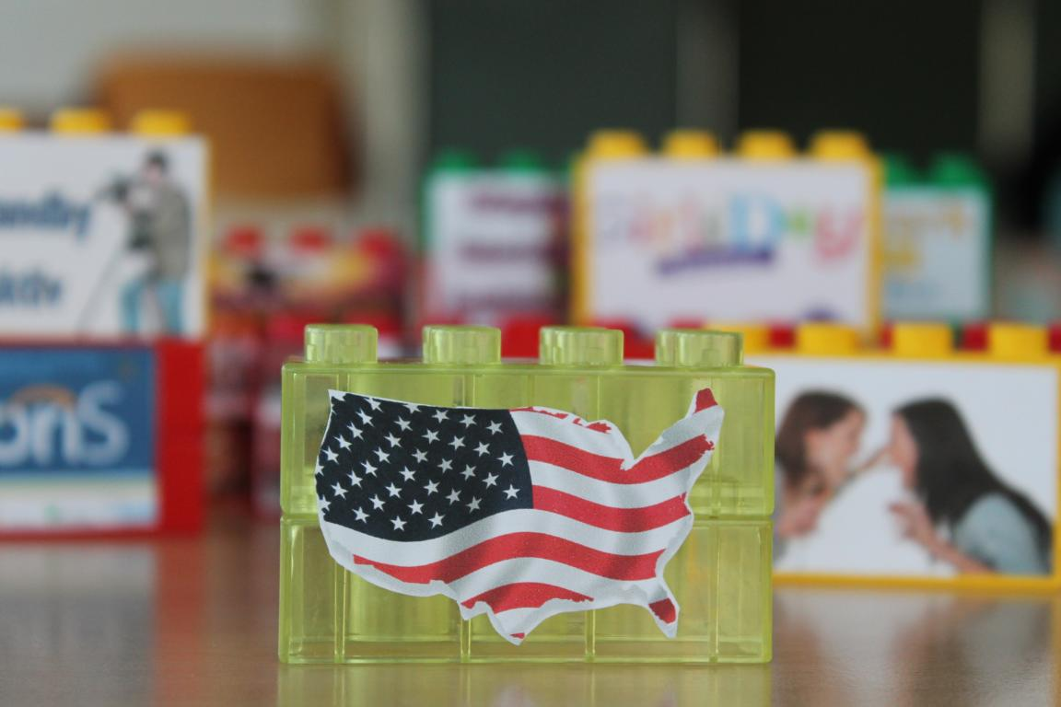
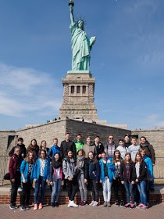

Slide 17
Schnuppernachmittag:
Donnerstag, 25. Februar 2021
14:00 Uhr
Witthauhalle
?
Wir informieren Sie rechtzeitig über unsere Homepage!

Slide 18
www.eyachtalschule.de
Vertrauen Sie Ihrem Bauchgefühl!
Vielen Dank für Ihre Aufmerksamkeit!

